Slide 1
Всероссийский Турнир юных биологов
Версия 02.2023

Slide 2
Что такое Турнир?
Турниры биологов – это форма соревнований, в которых участники, кроме фундаментальных знаний, должны показать умение логически мыслить и анализировать, решать сложные научные проблемы и доказывать свою правоту в дискуссии.
Биологические турниры в России проводятся среди школьников с 2007 года.

Slide 3
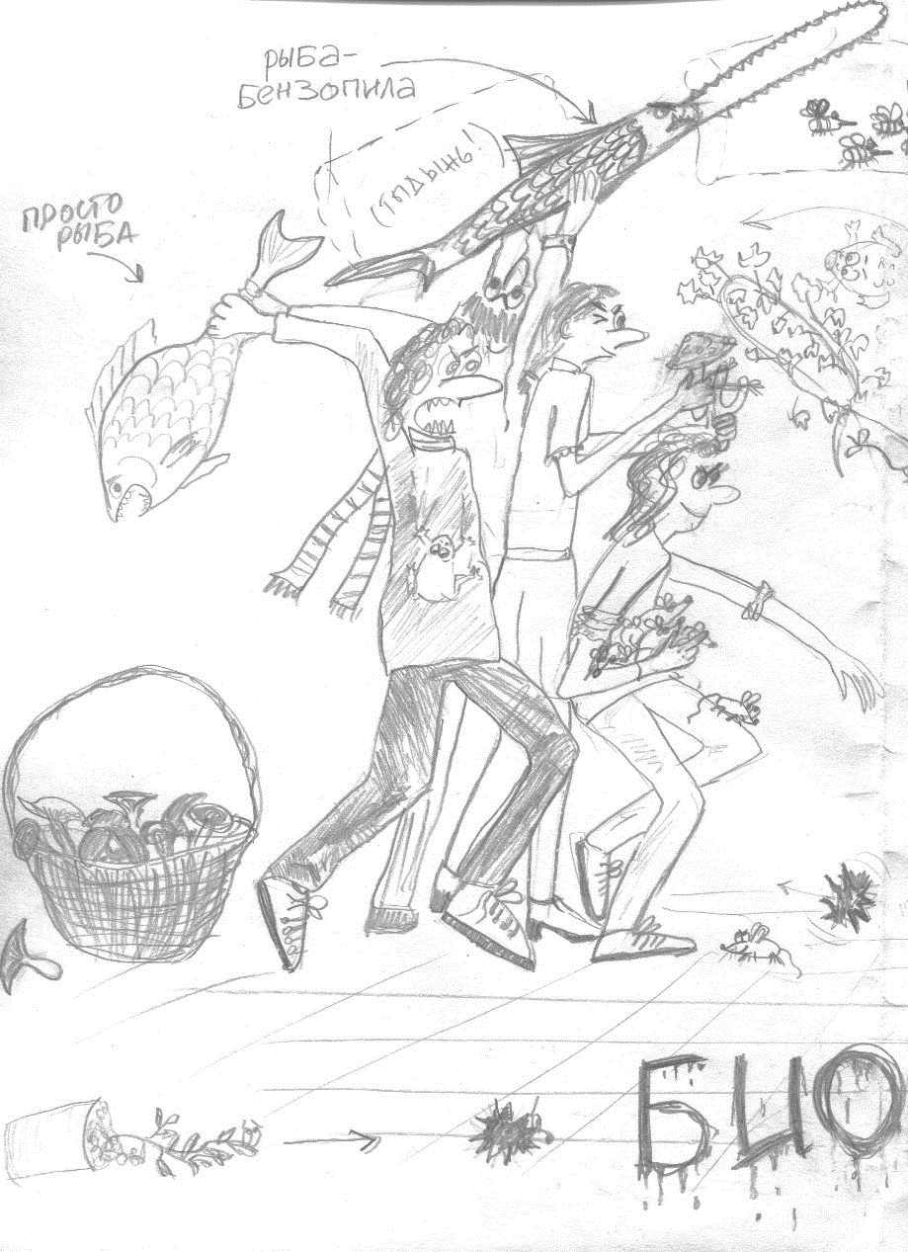
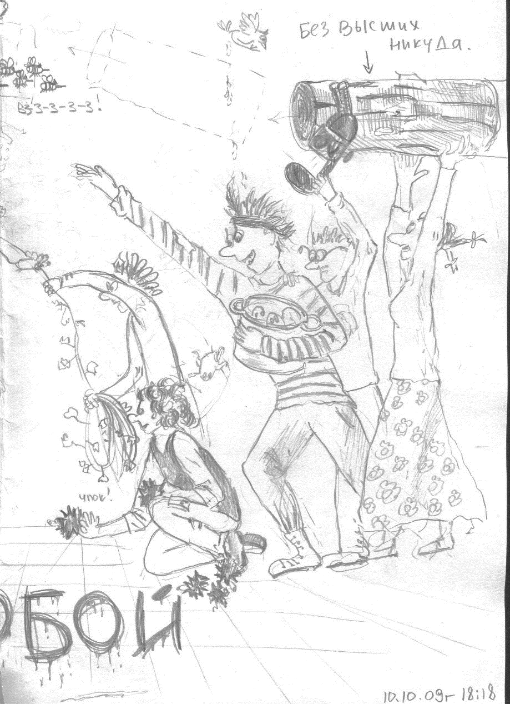
Биологический бой

Slide 4
Особенности Турнира
Командное соревнование
(команда из 3-5 школьников 7-11-х классов)
Задания Турнира
(Задачи открытого типа, публикуются заранее)
Биологический бой
(Докладчик, Оппонент, Рецензент)

Slide 5
Олимпиады школьников
(задания с единственно верным ответом)
Проектная конференция
(исследовательские работы по узкой тематике)

Slide 6
Олимпиады школьников
(задания с единственно верным ответом)
Наружной мембраны в клеточной стенке не имеют следующие бактерии: а) стрептомицеты, микрококки, гелиобактерии; б) микобактерии, стрептомицеты, планктомицеты; в) гелиобактерии, микрококки, планктомицеты; г) клостридии, бациллы, азотобактер.
Вопрос №1. Одинаково ли число молекул ДНК в разных клетках одного человека? Ответ обоснуйте, приведите примеры.

Slide 7
Примеры тематики проектов:
Тайна зелёного листа
Сравнительная палинологическая биоиндикация: морфо-гистохимические исследования пыльцы лютика едкого (Ranunculus acris)
Динамика заболеваний органов зрения у школьников
Антиперспиранты - "ЗА" и "ПРОТИВ”
Энергетические напитки. Мифы и реальность
Проектная конференция
(исследовательские работы по узкой тематике)

Slide 8
Олимпиады школьников
(задания с единственно верным ответом)
Турниры
(творческие вопросы, множество решений)
Проектная конференция
(исследовательские работы по узкой тематике)

Slide 9
Задания Турнира
Задания открытого типа: не имеющие окончательного и однозначного ответа, допускающие использование разнообразных подходов для их решения.
Условия заданий сформулированы максимально кратко и не содержат всех необходимых для решения данных, поэтому часто необходимо самостоятельно сделать определенные допущения, выбрать модель для построения ответа.

Slide 10
Задания Всероссийского ТЮБ – 2022
«Слизень внутри» Моллюски – один из самых многочисленных типов животных. Однако, среди них не получили широкого распространения виды, являющиеся эндопаразитами млекопитающих. Какие анатомические, физиологические и экологические особенности моллюсков препятствовали им в освоении этой среды обитания в процессе эволюции? Какая группа моллюсков с наибольшей вероятностью могла бы перейти к эндопаразитическому образу жизни? Предложите, как мог бы быть устроен такой моллюск-эндопаразит млекопитающих.

Slide 11
Задания Всероссийского ТЮБ – 2022
«Авгиевы конюшни» Органеллы могут быть развиты в разной степени в разных типах клеток. Выделите TOП-5 типов клеток человека, у которых некоторые органеллы представлены настолько слабо, что могут быть утрачены без значительного ущерба, как для самой клетки, так и для организма в целом. Предположите, какая органелла наиболее вероятно может быть полностью утрачена во всех типах человеческих клеток. Какие из своих функций она утратит полностью, а какие все же придется передать другим органеллам?

Slide 12
Задания Всероссийского ТЮБ – 2022
«Супервирус» Выделяют шесть основных путей передачи вирусных инфекций: воздушно-капельный, пищевой, половой, кожный, гемотрансфузионный и вертикальный. Очевидно, что многие вирусы могут передаваться несколькими из этих путей одновременно, но с разной эффективностью. Какие особенности вирусов оказывают ключевое влияние на эффективность передачи тем или иным путем? Предложите модель вируса, который может эффективно использовать наибольшее количество путей передачи одновременно. Почему возникновение такого вируса в ходе эволюции будет затруднено?

Slide 13
Биологический бой
Участвуют 3 команды. Проводится в 3 раунда
Докладчик: представляет решение обсуждаемой задачи в виде краткого иллюстрированного устного сообщения
Оппонент: делает анализ представленного решения, выявляет его слабые и сильные стороны, уточняет неясные моменты – задает вопросы.
Но не может предлагать собственного решения
Ответы на вопросы Оппонента и полемика
Рецензент: дает краткую оценку выступлениям Докладчика и Оппонента, анализирует понимание ими обсуждаемой проблемы, задает вопросы Докладчику и Оппоненту
Ответы на вопросы Рецензента и трехсторонняя полемика
Вопросы членов Жюри участникам боя
Ответы на вопросы членов Жюри
Выставление оценок и выступления членов Жюри

Slide 14
Система оценок
После каждого раунда биобоя жюри выставляет оценки:
Докладчику три независимые оценки по следующим категориям:
«Полнота, научность и оригинальность решения»
«Умение докладывать»
«Участие в полемике»
Оппоненту две независимые оценки по следующим категориям:
«Умение анализировать представленное решение»
«Участие в полемике»
Рецензенту каждый член жюри выставляет единственную оценку:
«Умение рецензировать и участие в полемике»

Slide 15
Что дает участие в Турнире?
Навыки решения нестандартных творческих задач
Участники учатся применять свои знания
Системное знание биологии и установление связей между разными разделами школьного курса
Развивает аналитическое мышление
Участники учатся «говорить»: делать доклады, задавать вопросы, вести дискуссию
Обучает работать в команде

Slide 16
Этапы Всероссийского ТЮБ
Для всех этапов используется единый набор из 15 заданий, который публикуется в мае
Заочный отборочный
Региональный
Сентябрь-ноябрь
Нужно решить 6 задач из 10
Нужно решить 1 задачу из 10
Заочный отборочный
Финальный
Декабрь
и февраль
Нужно решить 10 задач из 15

Slide 17
Этапы Всероссийского ТЮБ
Региональный этап:
Первый день (суббота) – Открытие турнира. Жеребьевка команд. Первый тур боев
Второй день (воскресенье) – Второй и третий туры боев. Подведение итогов. Награждение.
Финальный этап:
Первый день – Заезд. Открытие турнира. Жеребьевка команд. Совещание жюри, руководителей и капитанов команд
Второй день – Первый и второй четвертьфинальные бои
Третий день – Третий и четвертый четвертьфинальные бои
Четвертый день – Первый и второй полуфинальные бои
Пятый день – Утро – подготовка команд-финалистов к бою, остальные команды – разбор решений задач с членами жюри
Днем – финальный бой
Вечером – награждение команд, закрытие турнира. Разъезд

Slide 18
Первый Турнир был в ЦДООШ
Исторический – первый в России
(январь 2007)
В 2022 году проводился в 16 раз
Организатор: Центр дополнительного образования одаренных школьников
Количество участников:
2017 – 11 команд
2018 – 6 команд
2019 – 9 команд
2021 – 7 команд
2022 – 5 команд

Slide 19
Московский ТЮБ
Проводится с 2009 года
Организатор: Биологический факультет МГУ имени М.В. Ломоносова
Количество участников:
2017 – 15 команд
2018 – 23 команды
2019 – 25 команд
2021 – 18 команд
2022 – 20 команд
Разделение на лиги
«Сеньоры» и «Юниоры»

Slide 20
ТЮБ Санкт-Петербурга
Проводится с 2011 года
Организатор: Эколого-биологический центр «Крестовский остров»
Количество участников:
2017 – 8 команд
2018 – 9 команд
2019 – 8 команд
2021 – 10 команд
2022 – 14 команд
Разделение на лиги
«Сеньоры» и «Юниоры»

Slide 21
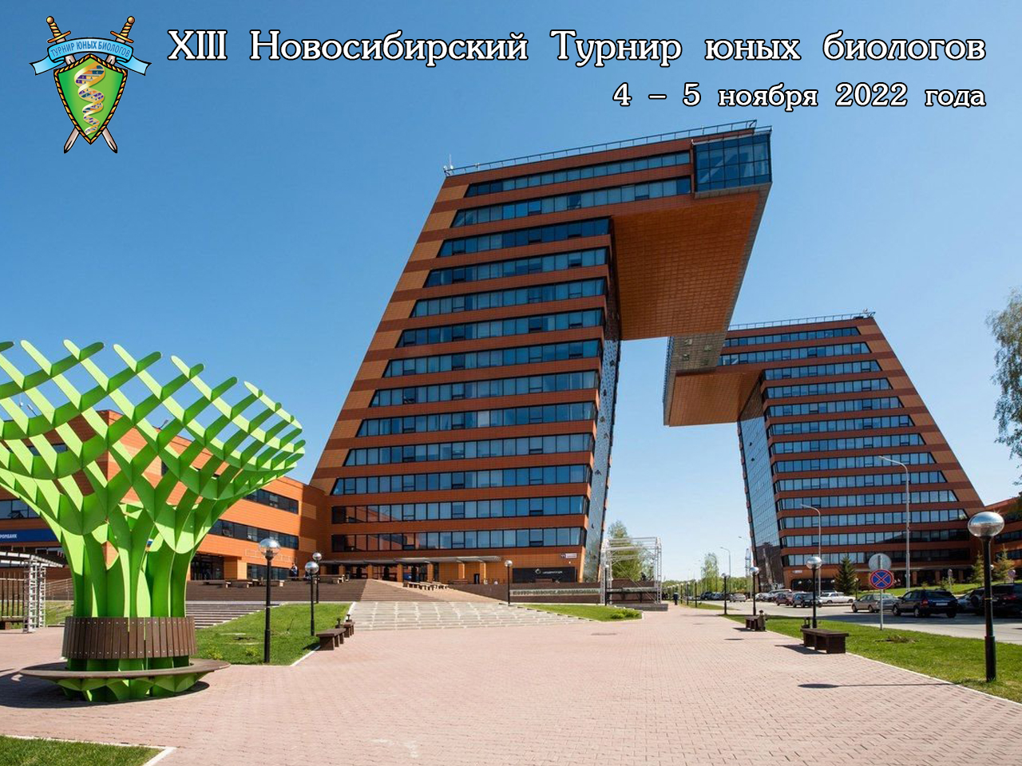
Новосибирский ТЮБ
Проводится с 2010 года
Организатор: СУНЦ НГУ и Областной центр развития творчества детей и юношества
Количество участников:
2017 – 16 команд
2018 – 20 команд
2019 – 24 команды
2021 – 15 команд
2022 – 24 команды
Разделение на лиги
«Сеньоры» и «Юниоры»

Slide 22
ТЮБ Республики Татарстан
Проводится с 2011 года
Организатор: Республиканский олимпиадный центр и К(П)ФУ
Количество участников:
2017 – 19 команд
2018 – 20 команд
2019 – 20 команд
2021 – 11 команд
2022 – 18 команд
Разделение на лиги
«Сеньоры» и «Юниоры»

Slide 23
Уральский ТЮБ (Екатеринбург)
Проводится с 2013 года
Организатор: Уральский Федеральный Университет
Количество участников:
2017 – 15 команд
2018 – 18 команд
2019 – 17 команд
2021 – 10 команд
2022 – 12 команд

Slide 24
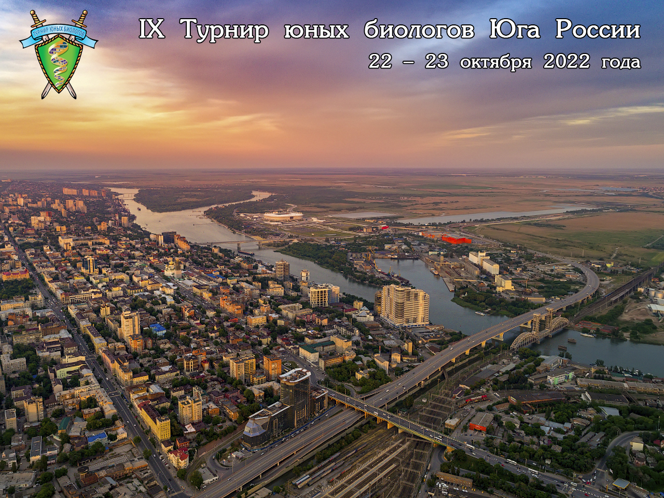
ТЮБ Юга России (Ростов-на-Дону)
Проводится с 2014 года
Организатор: Южный Федеральный Университет, Школа 60
Количество участников:
2016 – 12 команд
2017 – 19 команд
2018 – 19 команд
2019 – 17 команд
2022 – 5 команд

Slide 25
Калужский ТЮБ
Проводится с 2015 года
Организатор: АНО «Институт передачи биологических знаний» и
Центр «Развитие»
Количество участников:
2017 – 9 команд
2018 – 8 команд
2019 – 8 команд
2021 – 8 команд
2022 – 6 команд

Slide 26
ТЮБ Республики Якутия
Проводится с 2015 года
Организатор: Малая Академия наук Республики Саха (Якутия)
Количество участников:
2017 – 16 команд
2018 – 14 команд
2019 – 17 команд
2021 – 6 команд
2022 – 14 команд
Разделение на лиги
«Сеньоры» и «Юниоры»

Slide 27
Волгоградский ТЮБ
Проводится с 2018 года
Организатор: Региональный центр «Волна»
Количество участников:
2017 – 8 команд
2018 – 13 команд
2019 – 14 команд
2021 – 11 команд
2022 – 13 команд

Slide 28
Воронежский ТЮБ
Проводится с 2016 года
Организатор: Региональный центр «Орион»
Количество участников:
2018 – 15 команд
2019 – 15 команд
2021 – 10 команд
2022 – 13 команд

Slide 29
Тюменский ТЮБ
Проводится с 2019 года
Организатор: Центр выявления и поддержки талантливых учащихся
Тюменской области, ТюмГУ
Количество участников:
2018 – 7 команд
2019 – 10 команд
2021 – 11 команд
2022 – 9 команд

Slide 30
Южно-Уральский ТЮБ (Челябинск)
Проводится с 2019 года
Организатор: Челябинский областной многопрофильный лицей-интернат для одарённых детей, Курчатов-Центр
Количество участников:
2018 – 6 команд
2019 – 11 команд
2021 – 13 команд
2022 – 10 команд

Slide 31
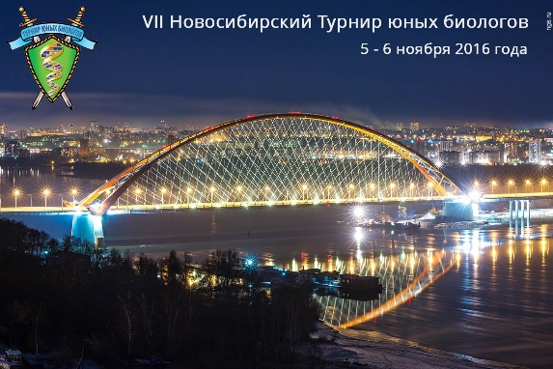
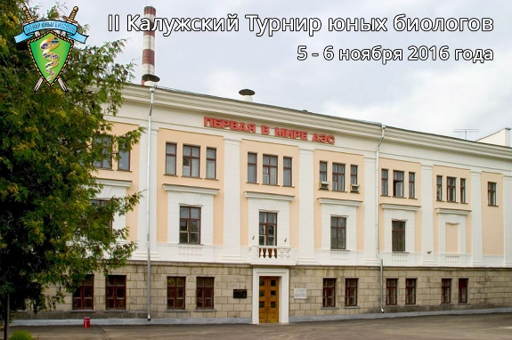
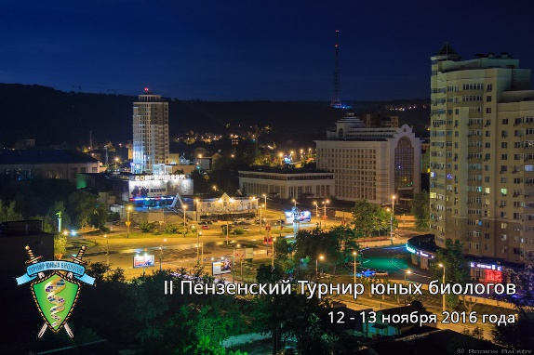
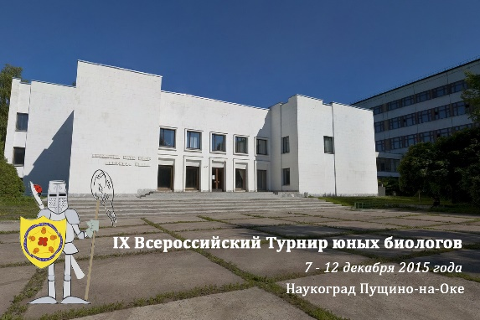
Региональные этапы 2015
Москва
26 команд
Санкт-Петербург
12 команд
Киров
15 команд
Новосибирск
18 команд
Казань
19 команд
Ростов-на-Дону
15 команд
Екатеринбург
9 команд
Обнинск
12 команд
Якутск
8 команд
Пенза
3 команды
Всероссийский
24 команды
Всего
на
региональных
этапах ТЮБ:
137 команд

Slide 32
Региональные этапы 2016
Москва
23 команды
Санкт-Петербург
8 команд
Киров
12 команд
Новосибирск
19 команд
Казань
20 команд
Ростов-на-Дону
12 команд
Екатеринбург
17 команд
Обнинск
16 команд
Якутск
16 команд
Пенза
8 команд
Всероссийский
20 команд
Всего
на
региональных
этапах ТЮБ:
149 команд

Slide 33
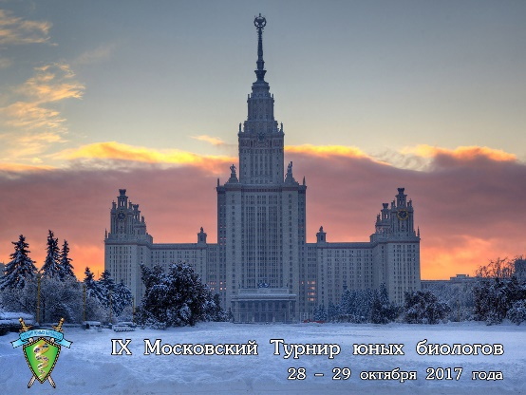
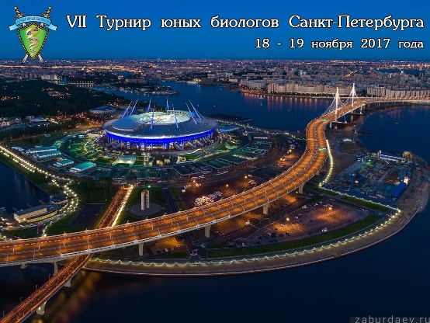
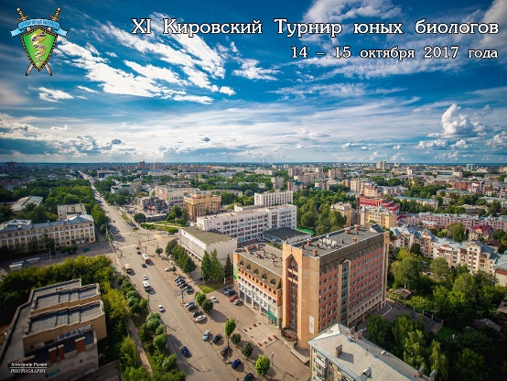
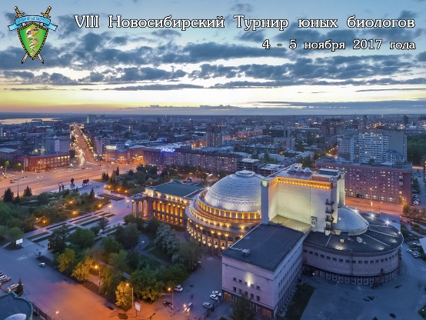
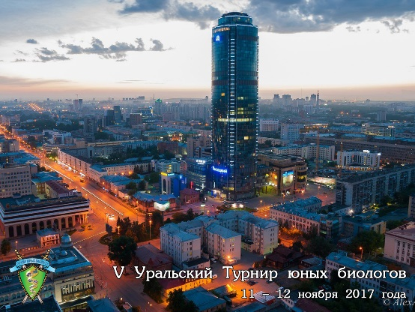
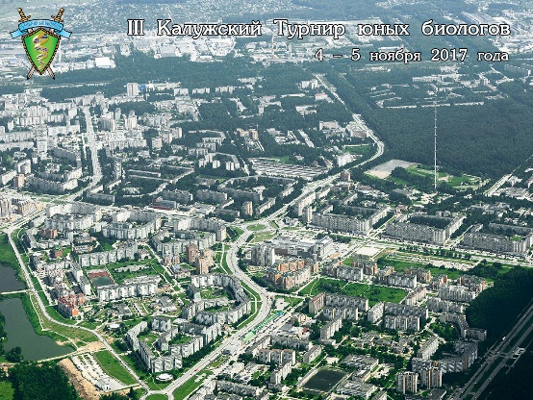
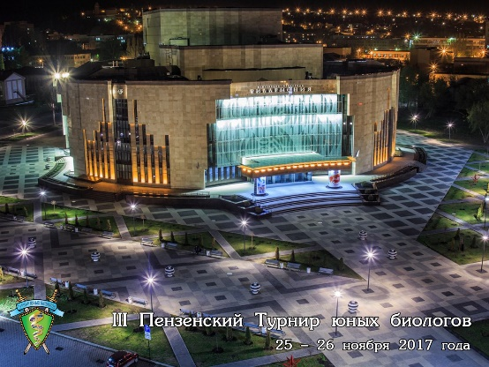
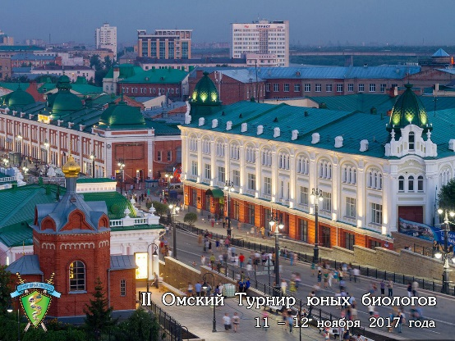
Региональные этапы 2017
Москва
15 команд
Санкт-Петербург
8 команд
Киров
11 команд
Новосибирск
16 команд
Казань
19 команд
Ростов-на-Дону
19 команд
Екатеринбург
15 команд
Обнинск
9 команд
Якутск
16 команд
Пенза
8 команд
Омск
14 команд
Всероссийский
20 команд
Всего на региональных этапах ТЮБ очно участвовало 150 команд

Slide 34
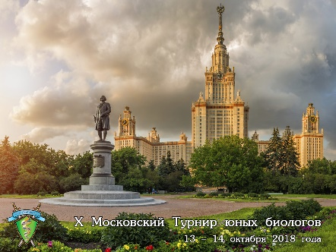
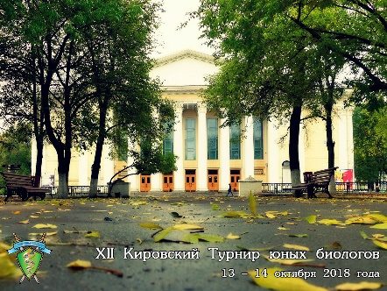
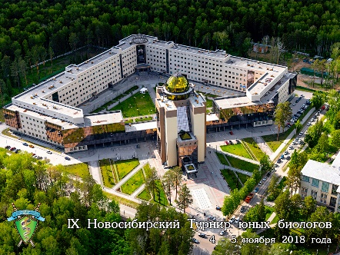
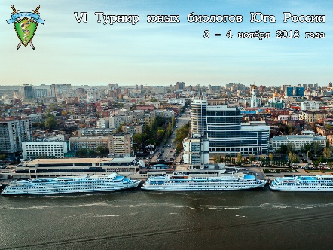
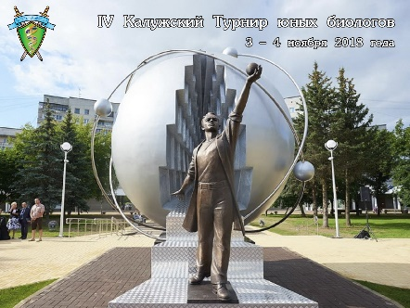
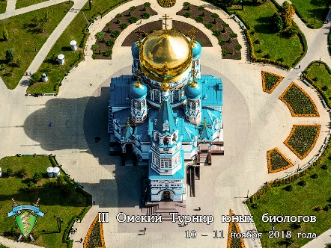
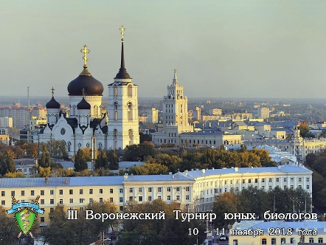
Региональные этапы 2018
Москва
23 команды
Санкт-Петербург
9 команд
Киров
6 команд
Новосибирск
20 команд
Казань
20 команд
Ростов-на-Дону
19 команд
Екатеринбург
18 команд
Обнинск
8 команд
Якутск
14 команд
Пенза
9 команд
Омск
15 команд
Волгоград
13 команд
Воронеж
15 команд
Всероссийский
27 команд
Всего
на
региональных
этапах ТЮБ:
189 команд

Slide 35
Региональные этапы 2019
Этапы Турнира | Даты в 2019 году | Команды | Заявки
Москва (МГУ) | 12 – 13 октября | 25 | 57
Санкт-Петербург (ЭБЦ) | 26 – 27 октября | 8 | 10
Киров (ЦДООШ) | 19 – 20 октября | 9 | 11
Новосибирск (СУНЦ НГУ) | 3 – 5 ноября | 24 | 30
Казань (ГАУ РОЦ) | 19 – 20 октября | 20 | 42
Екатеринбург (УрФУ) | 26 – 27 октября | 17 | 29
Ростов-на-Дону (ЮФУ) | 26 – 27 октября | 17 | 19
Калуга (ИПБЗ) | 9 – 10 ноября | 8 | 11
Якутск (Малая академия) | 4 – 6 октября | 17 | 19
Пенза (Губернский Лицей) | 23 – 24 ноября | 8 | 9
Омск (ИРО) | 23 – 24 ноября | 14 | 42
Волгоград (ДЮЦ) | 15 – 16 ноября | 14 | 23
Воронеж (ОСЮН) | 9 – 10 ноября | 15 | 27
Тюмень (ФМШ) | 9 – 10 ноября | 10 | 16
Челябинск (ЧОМЛИ) | 30 ноября – 1 декабря | 11 | 17
Уфа (Академия наук РБ) | 9 – 10 ноября | 4 | 8
Нижний Новгород (ННГУ) | 16 – 17 ноября | 11 | 11
 |  | 232 | 381

Slide 36
Региональные этапы 2022
Этапы Турнира | Даты проведения | Команды | Заявки
Москва (МГУ) | 8 – 9 октября | 20 | 35
Санкт-Петербург (ЭБЦ) | 29 – 30 октября | 14 | 16
Киров (ЦДООШ) | 22 – 23 октября | 5 | 5
Новосибирск (СУНЦ НГУ) | 4 – 5 ноября | 24 | 28
Казань (ГАУ РОЦ) | 3 – 4 декабря | 18 | 28
Екатеринбург (УрФУ) | 29 – 30 октября | 12 | 21
Ростов-на-Дону (ЮФУ) | 22 – 23 октября | 5 | 7
Калуга (ИПБЗ) | 5 – 6 ноября | 6 | 12
Якутск (Малая академия) | 1 – 3 ноября | 14 | 17
Волгоград (Центр Волна) | 11 – 12 ноября | 13 | 17
Воронеж (Центр Орион) | 12 – 13 ноября | 11 | 17
Тюмень (ТюмГУ) | 26 – 27 ноября | 9 | 9
Челябинск (ЧОМЛИ) | 5 – 6 ноября | 10 | 12
 |  | 161 | 224

Slide 37
Финальный (Всероссийский) этап
2007-2011 г.г.
Киров
2012-2013 г.г.
Казань
2014-2015 г.г.
Пущино
2016-2020 г.г.
Москва
Победители Турнира:
2007 – «Совушки» Н. Новгород 2014 – «ПД» Новосибирск
2008 – «Макроэрги» Раменское 2015 – «Лошадинского Пржевальник» Москва
2009 – «Макроэрги» Раменское 2016 – «Голос_Дроздова» Москва
2010 – «Инвиво» Киров 2017 – «Скользящий зажим» Санкт-Петербург
2011 – «Промотор» Казань 2018 – «Пять Позиций Бруно» Москва
2012 – «ПД» Новосибирск 2019 – «Жабы мои, жабы» Москва
2013 – «Си элеганс» Новосибирск 2022 – «Дедлайн-продолбики» Москва

Slide 38
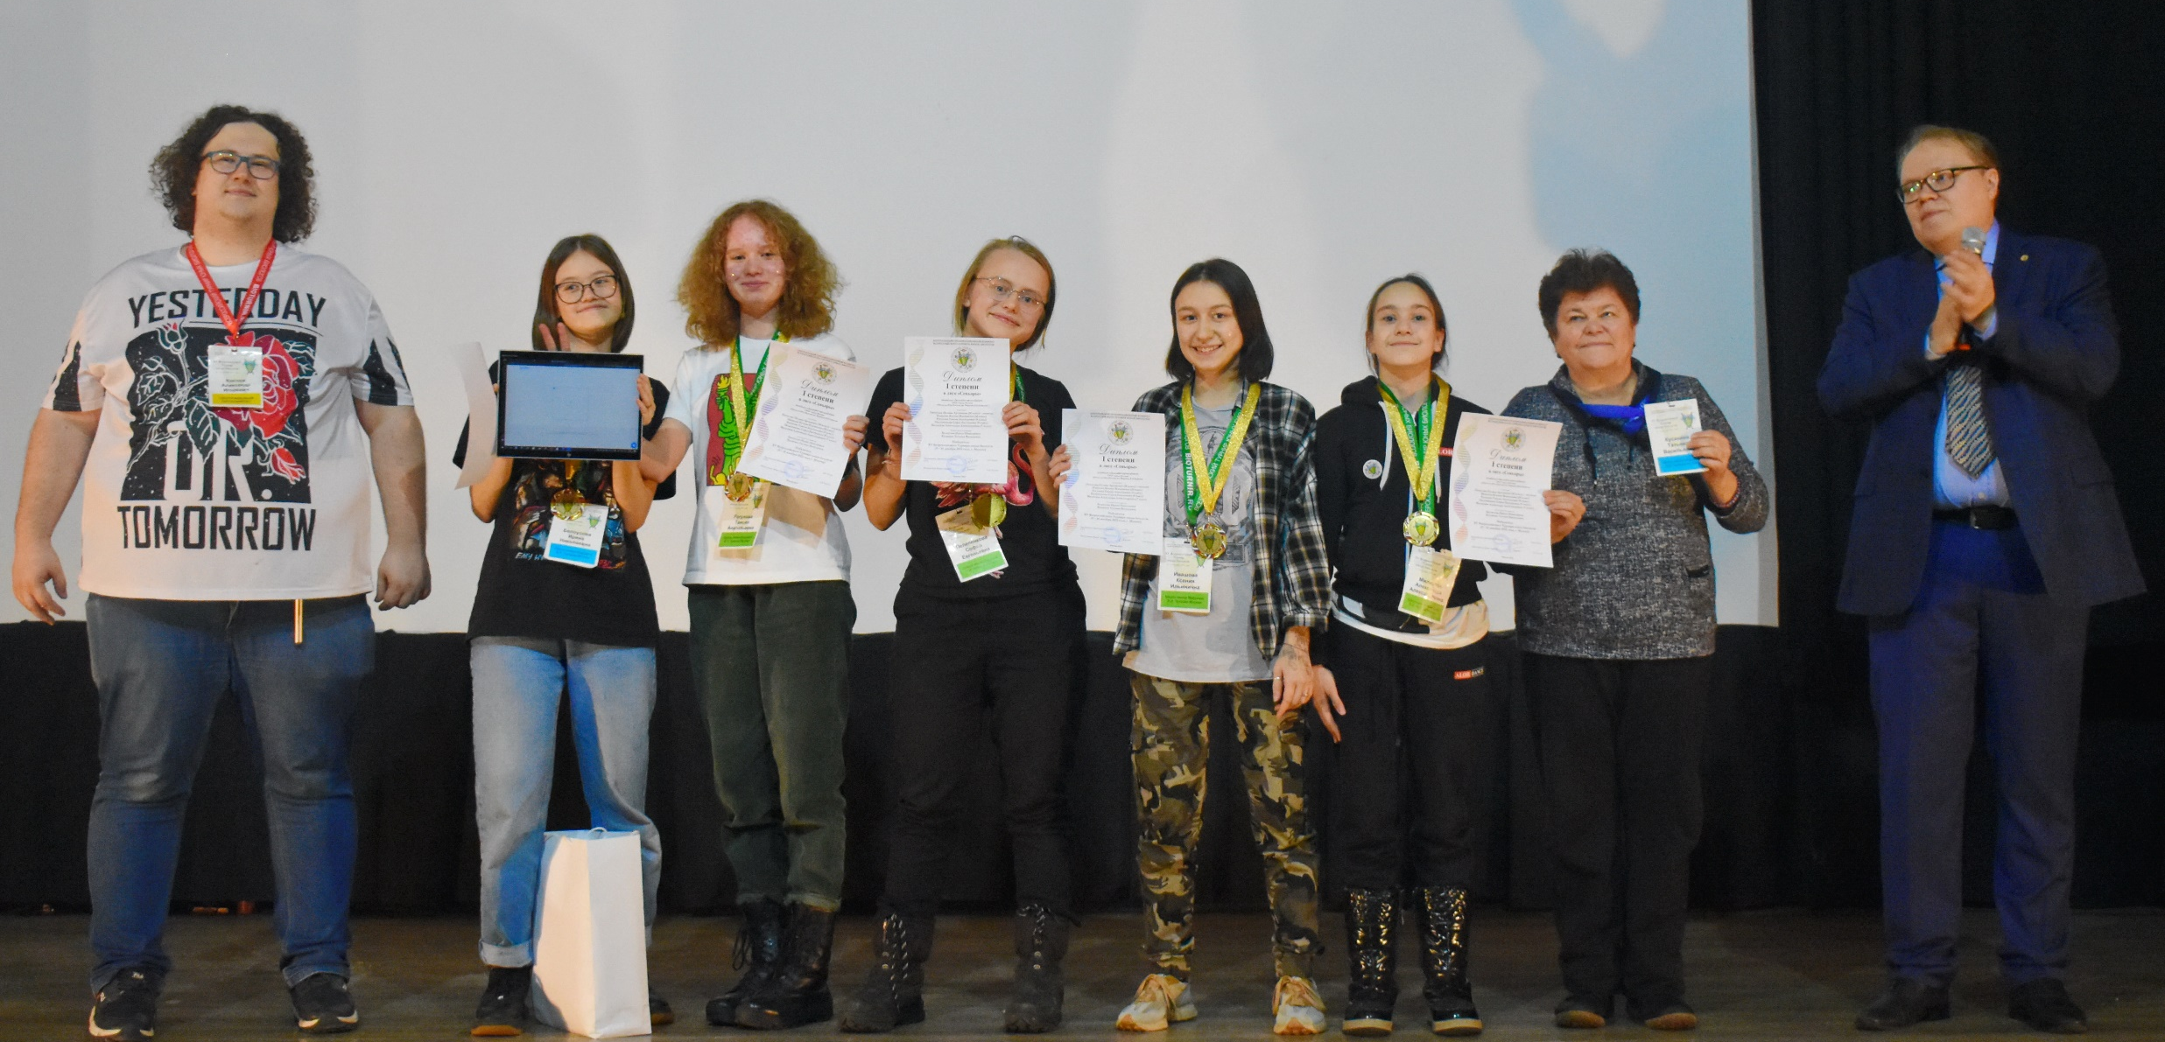
XV Всероссийский Турнир юных биологов
(9 – 14 декабря 2022 года)
Количество участников: 21 команда – 2 лиги (Сеньоры 1 и Юниоры 1)
Победитель финала лиги Сеньоры 1 – команда «Дедлайн-продолбики»
(ГБОУ города Москвы «Школа на Юго-Востоке им. Маршала В.И.Чуйкова»)

Slide 39
Организация регионального ТЮБ
Первый день (суббота) – Заезд. Открытие турнира. Жеребьевка команд. Первый тур боев
Второй день (воскресенье) – Второй и третий туры боев. Подведение итогов. Награждение.
Что необходимо для проведения Турнира?
Создать оргкомитет
Пригласить команды (от 6 команд)
Место проведения (помещения, столовая, актовый зал)
Создать локальное жюри (Преподаватели ВУЗа, Школ города)
Гостиница, хостел, интернат (если есть иногородние команды)

Slide 40
Организация регионального ТЮБ
Чем мы помогаем региональным организаторам?
Мы предоставляем:
Набор задач для турнира
Правила проведения
Организационную помощь (инструктаж команд и жюри, подсчет зачетных параметров, сопровождение оргкомитета)
Чем мы располагаем:
Методкомиссией из сотрудников и студентов ведущих ВУЗов
Системой сайтов (Информационный, Система подачи заявок, Сайт Методкомиссии)
Опытом развития турниров более чем в 15 регионах России

Slide 41
Контакты
https://bioturnir.ru
(или биотурнир.рф)
danila@pupov.ru
(Пупов Данил Владимирович)

